Slide 1
Žádost o platbu (ŽoP) Zpráva o realizaci (ZoR) v ISKP21+

Slide 2
Předložení ŽoP a ZoR I.
ŽoP = Žádost o platbu; ZoR = Zpráva o realizaci – průběžná/závěrečná
Příjemce podá prostřednictvím MS2021+ ZoR a ŽoP a všechny její požadované přílohy nejpozději do data předložení uvedeného ve finančním plánu projektu. Závěrečnou ZoR a ŽoP příjemce podává do 20 pracovních dní od ukončení realizace projektu.
Pokud má příjemce v úmyslu podat ŽoZ s dopadem na podávanou ZoR/ŽoP, musí tak učinit nejpozději do ukončení sledovaného období, případně před realizací dané změny (viz kapitola 12.1 OPPŽP). V případě podání ŽoZ s vlivem na chystanou ZoR/ŽoP se upravuje lhůta pro podání ZoR/ŽoP na 20 pd od doručení informace o schválení ŽoZ příjemci (v případě, kdy datum schválení ŽoZ nastane později než datum konce sledovaného období).
V případě, že do konce sledovaného období nebyla schválena předchozí ŽoP, upravuje se lhůta na její předložení na 20 pd od data schválení této předchozí ŽoP

Slide 3
Předložení ŽoP a ZoR II.
Průběžnou/závěrečnou ZoR a ŽoP projektu není možné podat v MS2021+ před vydáním prvního právního aktu
V případě, že je podle finančního plánu naplánováno podání ŽoP a ZoR před vydáním prvního Právního aktu/Rozhodnutí, má příjemce do 20 pd od vydání Právního aktu/Rozhodnutí (tj. od nastavení stavu PP30 „Projekt s právním aktem“) povinnost předložit ŽoP a ZoR , případně ŽoZ na úpravu finančního plánu.
V případě, že příjemce ukončil realizaci projektu před vydáním prvního Právního aktu/Rozhodnutí, předloží pouze závěrečnou ŽoP a ZoR do 20 pd od vydání prvního Právního aktu/Rozhodnutí. Tomuto kroku musí předcházet ŽoZ na odstranění všech dalších, původně plánovaných ŽoP a ZoR.
V případě dřívějšího ukončení realizace projektu příjemce nejdříve ověří, zda je právě probíhající sledované období posledním sledovaným obdobím projektu. V případě, že:
Ano, vyplní v závěrečné ZoR nové Skutečné datum ukončení projektu a podá závěrečnou ZoR/ŽoP bez nutnosti předtím upravit finanční plán projektu prostřednictvím ŽoZ.
Ne, založí a podá ŽoZ s úpravou finančního plánu a harmonogramu projektu.

Slide 4
Předložení ŽoP a ZoR III.
U každé ŽoP a ZoR bude dle vzorku provedena úplná nebo zjednodušená administrativní kontrola zaměřená na splnění administrativních náležitostí ŽoP nutných k převedení peněžních prostředků, ověření a případné vyčíslení finančních oprav vyplývajících z předchozích ŽoP, splnění nápravných opatření uložených z předchozích provedených kontrol, případné ponížení celkových způsobilých výdajů o nezpůsobilé výdaje zjištěné při ex-ante kontrole, účel, cíl projektu a naplnění indikátorů.
Jsou-li při kontrole zjištěny chyby či jiné nedostatky, je příjemce vyzván depeší k přepracování a doplnění. Zároveň je příjemci ZoR/ŽoP zpřístupněna k editaci. Příjemce ve stanovené lhůtě opraví či doplní požadované údaje, znovu provede finalizaci a ŽoP elektronicky podepíše. Počet výzev k doplnění zasílaných příjemci je neomezený nicméně celková lhůta k doplnění nesmí ze strany příjemce překročit 20 pd. Příjemce může požádat interní depeší o prodloužení lhůty, max. však o 10 pd. Celková lhůta nesmí překročit 30 pd.

Slide 5
ZoR a žop – povinné přílohy
Účetní/daňový doklad
Doklady o úhradě
Předávací protokoly
Doklady k DPH - v případech využití přenesené daňové povinnosti nebo vypořádacího/poměrového koeficientu
Dodací listy
Dokumenty k VZ/smlouvy/objednávky
Podklady prokazující dodržení pravidel pro publicitu
Doklady o pojištění a bankovní záruce zhotovitele stavby/dodavatele
Smlouva o zřízení bankovních účtů/čestné prohlášení
Výpis z účetní evidence
Podklady prokazující dodržení pravidel pro publicitu (fotodokumentace, printscreeny)
Fotodokumentace z realizace projektu (i z průběhu realizace stavebních prací)
Nákup nemovitosti – znalecký posudek
Stavební práce – soubor čerpání
Popis naplnění zásad DNSH, případně další dokumenty stanovené v SPPŽP - v závěrečné ZoR
Kolaudační souhlas/rozhodnutí, případně rozhodnutí o povolení zkušebního provozu rozhodnutí o povolení k předčasnému užívání stavby - v závěrečné ZoR (datum kolaudace musí být nejpozději s datem ukončení realizace projektu)
Aktualizovaná příloha SPPŽP „Podklady pro stanovení kategorií intervencí a kontrolu limitů“ – viz ZS ŘO IROP č. 6 – v závěrečné ZoR
Další případné přílohy vycházející ze specifik daných výzev (dle SPPŽP), zejména k naplnění indikátorů dle Metodických listů indikátorů a ukončení realizace projektu (dle kap. Zahájení a ukončení realizace projektu dle SPPŽP)
V rámci kontroly ZoR a ŽoP mohou být příjemci vyzváni k doložení dokladů ke kontrole způsobilosti výdajů i nad rámec povinných příloh žádosti o platbu.

Slide 6
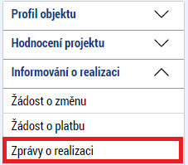
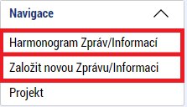
Založení nové zoR
Po vstupu do projektu zvolíte v levém menu záložku Zprávy o realizaci.
Na záložce Harmonogram zpráv/informací je možné zjistit předpokládané datum podání ZoR.
Kliknutím na záložku Založit novou zprávu/informaci založíte novou ZoR.

Slide 7
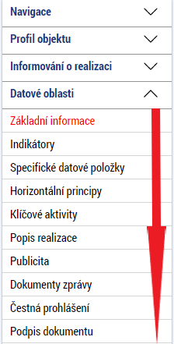
zpráva o realizaci
Do ZoR vstoupíte rozkliknutím založeného záznamu.
ZoR vyplňujte od shora dolů.
Nerelevantní záložky není třeba vyplňovat.
Vyplněné údaje vždy ukládejte.
Záložka Podpis dokumentu se otevře pro editaci po finalizaci ZoR. ZoR nelze finalizovat a podepsat dokud není podepsána ŽoP.

Slide 8
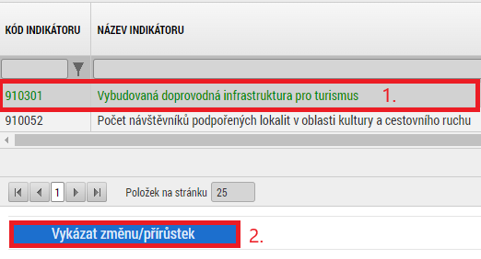
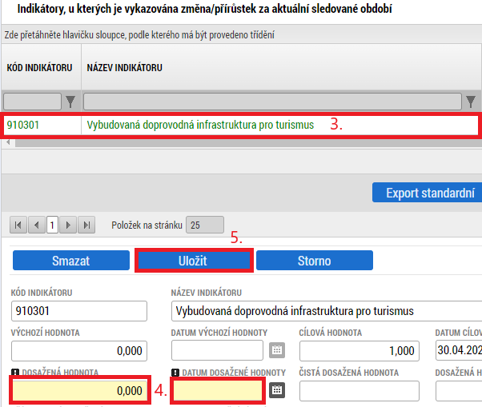
Vykázání změny/přírůstku
Některé záložky se vyplňují kliknutím na tlačítko Vykázat změnu/přírůstek.
Pro výběr záznamu pro vykázání změny na záznam klikněte – zezelená.
Klikněte na tlačítko Vykázat změnu/přírůstek.
Vytvoří se záznam pod původní tabulkou.
Záznam je možné upravit a editovat.
Po ukončení editace záznam uložte.

Slide 9
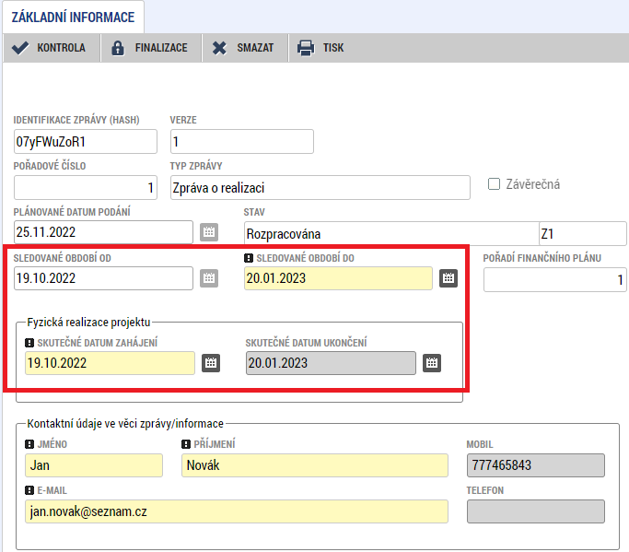
Záložka základní informace
Sledované období od – u 1. ZoR je pole needitovatelné (datum vydání PA/Skutečné datum zahájení z ŽoPo). U následujících ZoR se vyplňuje skutečné datum zahájení sledovaného období.
Sledované období do – vyplňte/opravte skutečné datum ukončení sledovaného období projektu, za kterou je podávána zpráva o realizaci
Skutečné datum zahájení – vyplňte skutečné datum zahájení projektu (v případě 1. ZoR)
Skutečné datum ukončení projektu – vyplňte skutečné datum ukončení projektu (v případě závěrečné ZoR)
Kontaktní údaje ve věci zprávy – vyplňte kontaktní údaje zhotovitele ZoR

Slide 10
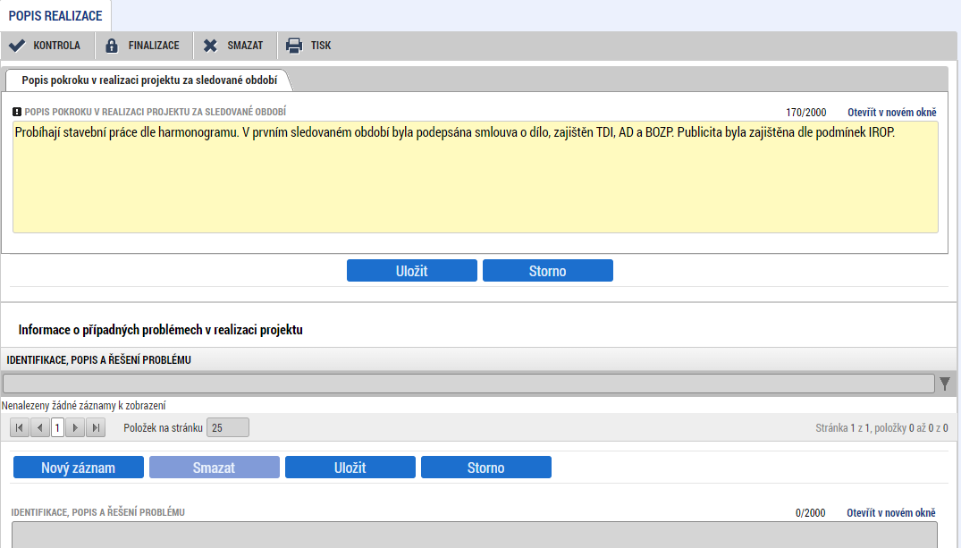
Záložka popis realizace
Pole Popis pokroku v realizaci projektu za sledované období povinné je nutno vyplnit.
Uveďte informace o realizaci v daném sledovaném období, plnění dosavadního postupu prací na projektu, v závěrečné ZoR popis naplnění opatření DNSH/CP.
Pole Identifikace, popis a řešení problému – Uveďte problémy při realizaci, jakým způsobem byly problémy odstraněny a pokud trvají, jaká byla přijata opatření k jejich odstranění.

Slide 11
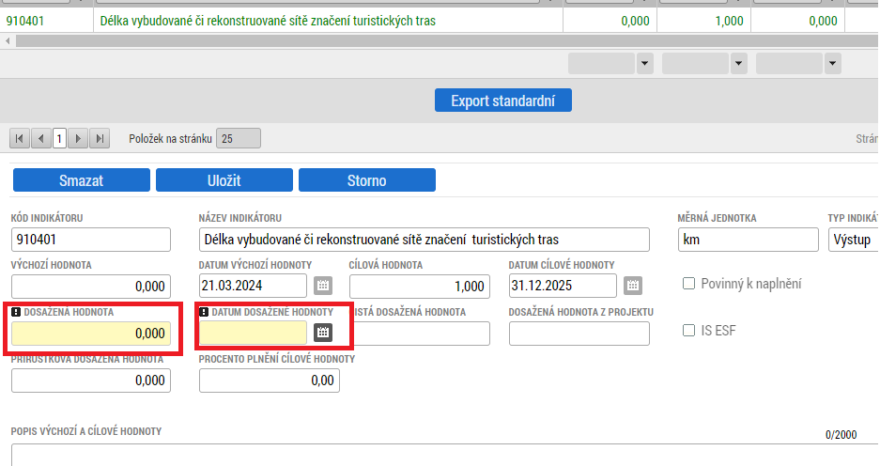
Ostatní záložky ZoR
Indikátory – pole povinné k vyplnění při závěrečné ZoR - vyplňte přírůstkovou hodnotu tj. skutečně dosažená hodnota indikátoru za dané sledované období a datum přírůstkové hodnoty. Popište způsob naplnění vykazované hodnoty. Případné nesplnění plánu zdůvodněte.
Horizontální principy – pole povinné k vyplnění při závěrečné ZoR (jen u pozitivního vlivu) - uveďte plnění vlivu s ohledem na popis v žádosti o podporu.
Klíčové aktivity – záložku nevyplňujte.
Specifické datové položky – příjemce vykazuje, pouze pokud dochází ke změně hodnoty.

Slide 12
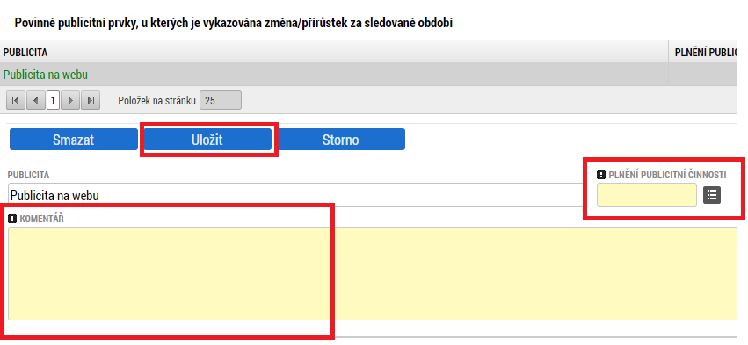
Ostatní záložky ZoR
Publicita - v tabulce publicita vyberte publicitu a v poli plnění publicitní činnosti vyberte typ publicity, který máte povinnost naplnit a dodržet. Vyplňte pole Plnění publicitní činnosti a Komentář.
POZOR: již splněná publicita je zamčená pro další úpravy a nejde editovat (v případě změny publicity v tomto případě nutno řešit přes záložku Popis realizace)
Dokumenty zprávy – pokud by byl v datových polích záložky Popis realizace nedostatečný počet znaků, předložte popis formou přílohy vložené na tuto záložku. Veškeré ostatní přílohy, vztahující se k popisovanému sledovanému období, vkládejte do příloh žádosti o platbu.
Čestné prohlášení – nevyplňujte.

Slide 13
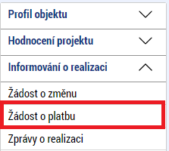
ŽoP - založení
V základním levém menu klikněte na tlačítko Žádost o platbu.
Klikněte na Vytvořit novou ŽoP.
Vytvořený řádek rozpracované ŽoP rozklikněte.
Pozn. ŽoP nezakládejte před schválením ŽoZ.

Slide 14
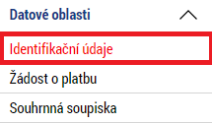
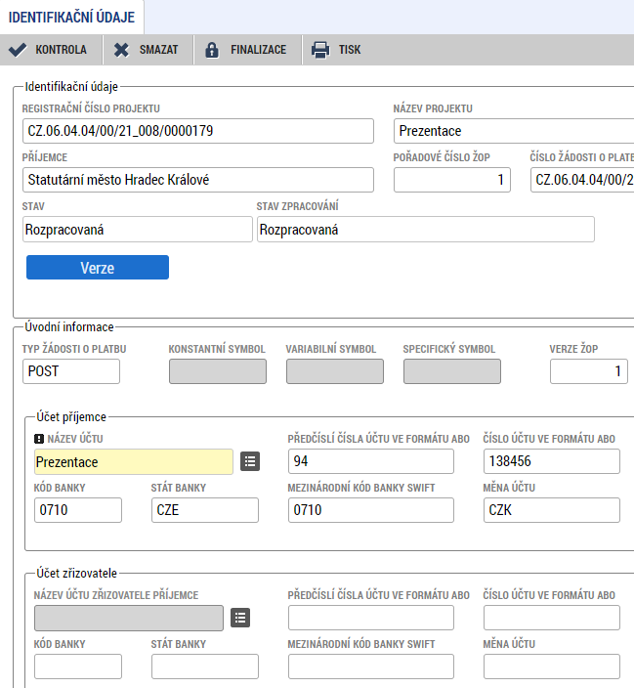
Identifikační údaje na ŽoP
Na záložce Identifikační údaje zkontrolujte údaje a vyplňte – výběrem z číselníku – název účtu příjemce.
Po vyplnění názvu účtu je automaticky systémem doplněno číslo účtu.
Příspěvkové organizace vyplní název účtu zřizovatele.
Pole Konstantní symbol, Variabilní symbol a Specifický symbol ani Zdůvodnění platby lze ponechat prázdné.

Slide 15
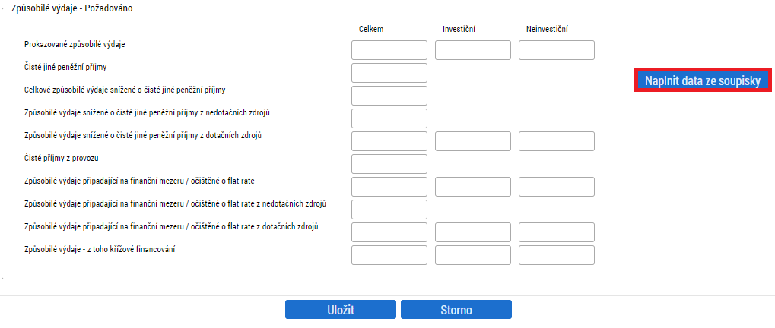
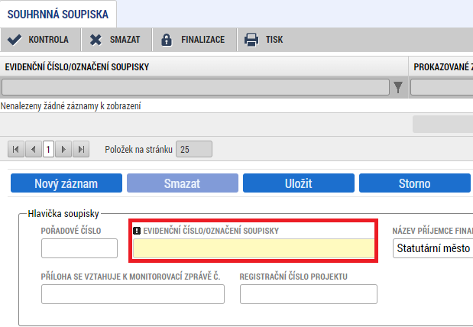
Žádost o platbu, souhrnná soupiska
Na záložku Žádost o platbu se částky načtou až po vyplnění soupisky a stisknutí tlačítka Naplnit data ze soupisky.
Přejděte proto na záložku Souhrnná soupiska.
Na záložce Souhrnná soupiska vyplňte Evidenční číslo pořadovým číslem ŽoP.
Tato operace je nezbytná proto, aby se následně zpřístupnila pole pro editaci na dalších záložkách soupisky dokladů.
Přejděte na záložku SD-1 Účetní doklady.

Slide 16
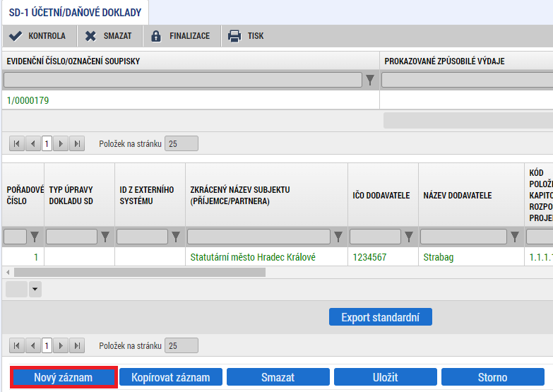
SD – 1 účetní/daňové doklady
Na záložce SD-1 Účetní/Daňové doklady zadejte údaje k jednotlivým účetním dokladům nárokovaných v ŽoP.
přes tlačítko Nový záznam pak vytváříte další záznam.
Do přílohy vložte sken dokladu (max.100 MB).
Vždy vyplněné údaje uložte.

Slide 17
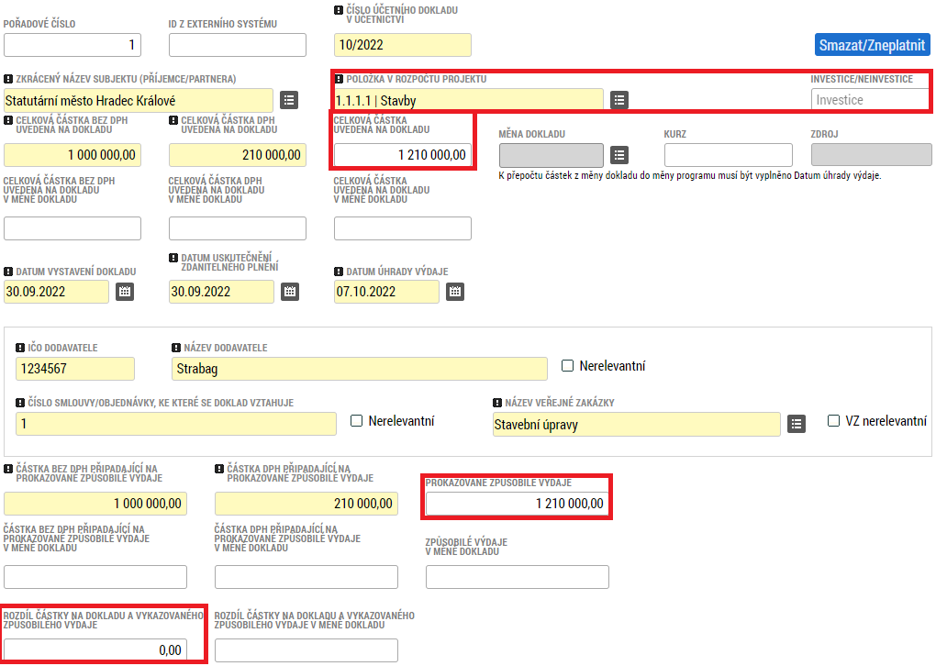
SD – 1 účetní/daňové doklady
Vyplňte povinná pole a rovněž rozpočtovou položku.
Investice/Neinvestice se vyplňují dle navázání na položku rozpočtu.
Celkové částky se načítají automaticky.

Slide 18
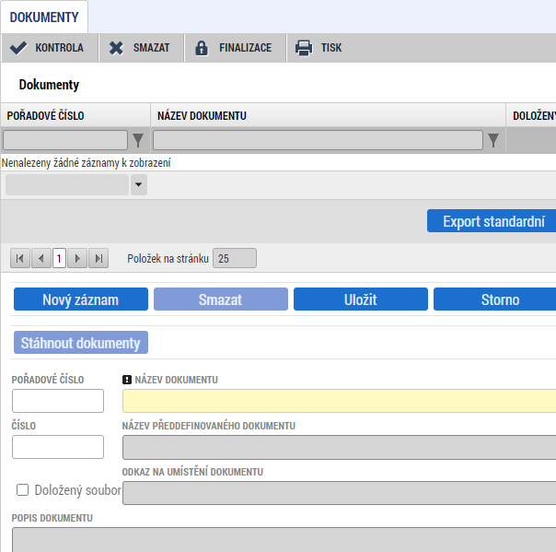
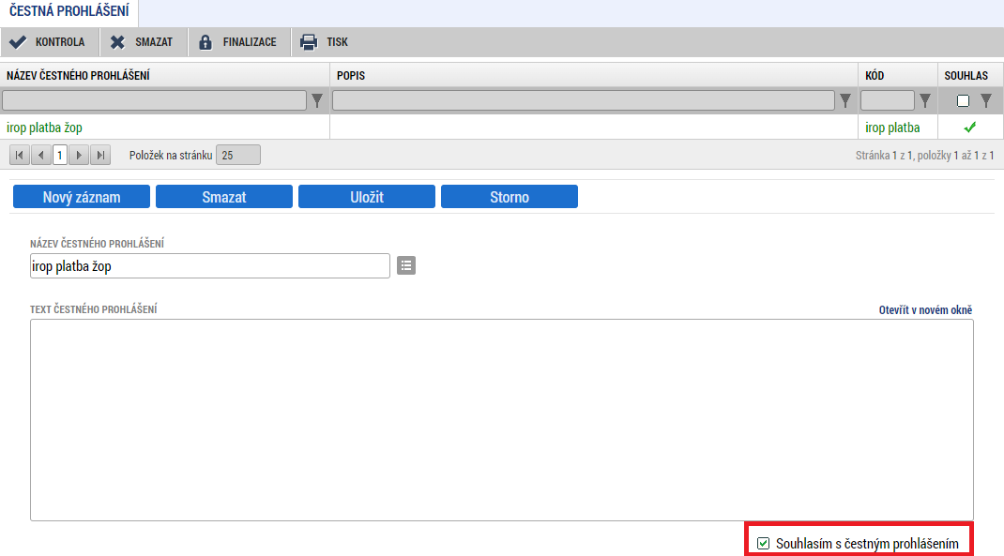
Další záložky ŽoP
Záložky Soupiska příjmů, Nezpůsobilé výdaje a Čerpání rozpočtu na žádosti o platbu nevyplňujte.
Na záložku Dokumenty vložte všechny přílohy (ideálně ve formátu ZIP, max.100 MB) stanovené Obecnými a Specifickými pravidly pro žadatele a příjemce, které jsou podkladem pro aktuální ŽoP a nejsou zařazeny jako přílohy záznamů v soupiskách.
záložka Čestná prohlášení – nutno potvrdit zaškrtnutím checkboxu „Souhlasím..“ u obou ČP.

Slide 19
Záložky žádost o platbu a souhrnná soupiska - naplnění
Po naplnění záložky SD – 1 Účetní/Daňové doklady postupně přejděte na záložky Žádost o platbu a Souhrnná soupiska a stiskněte tlačítko Naplnit data ze soupisky, resp. Naplnit data z dokladů soupisky a uložit.
Systém provede naplnění finančních dat – sečte částky požadovaných způsobilých výdajů. Jsou-li součástí i nepřímé náklady, jejich výše se dopočítá automaticky z požadovaných přímých výdajů.
Pokud budete provádět vložení dalších dokladů a úpravu dat, nutno znovu načíst data z dokladů soupisky a následně ze soupisky, tzn. proces načtení aktuálních údajů do ŽoP provést vždy po změnách v dokladech.

Slide 20
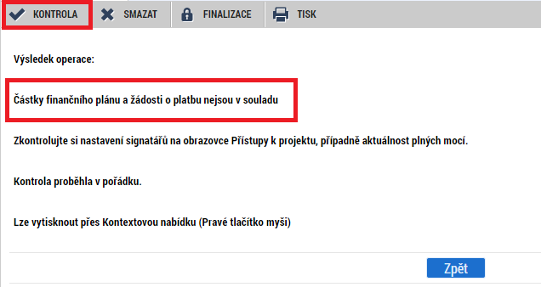
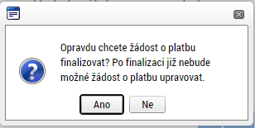
Kontrola a finalizace ŽoP
V případě, že se částka na ŽoP nerovná přesné částce na finančním plánu, zobrazí se informativní hláška - Na ŽoP je i přesto možno provést finalizaci.

Slide 21
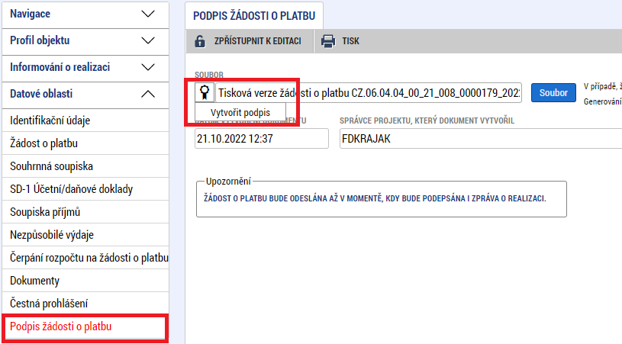
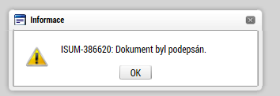
Podpis žoP
Po vložení elektronického podpisu oprávněným uživatelem k této úloze se změní stav žádosti o platbu na Podepsaná.
Nutno zajistit podpis dle zmocnění na záložce Přístup k projektu či Plné moci.
Podána bude ale až s vypracovanou a podepsanou Zprávou o realizaci projektu.

Slide 22
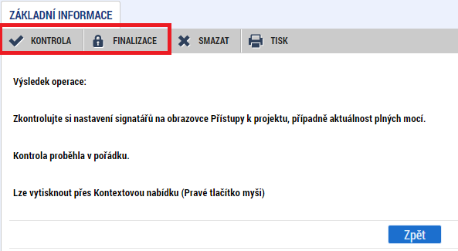
Finalizace a podpis zor
Po vyplnění všech polí použijte tlačítko Kontrola.
Pokud již systém chybu nehlásí, je možno ZoR finalizovat a podepsat.
Předtím však musí být vyplněna Žádost o platbu, musí být i finalizována a podepsána.

Slide 23
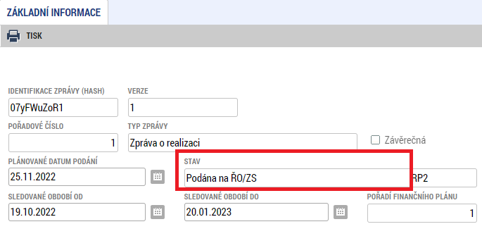
Ověření, že jsou ŽoP i zor podané
Po úspěšné finalizaci a podepsání doporučujeme zkontrolovat, že je ZoR i ŽoP podána, resp. zaregistrovaná.

